Slide 1
Милые, дорогие, любимые!!!

Slide 2
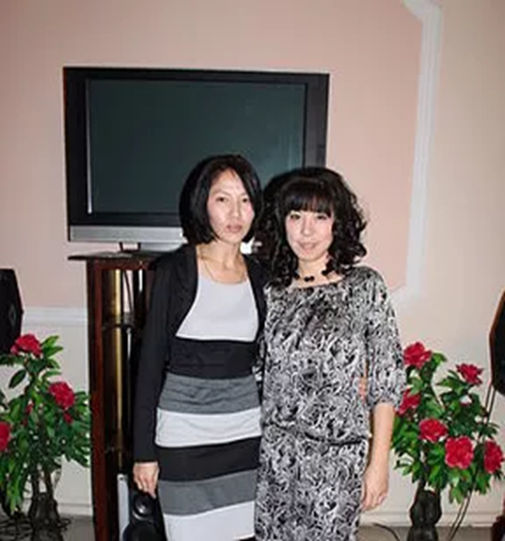
Все наши мысли, знания, дела для школы!

Slide 3
Красота спасёт мир!!!

Slide 4
Моя семья – моё богатство!

Slide 5
Дети – наше будущее!

Slide 6
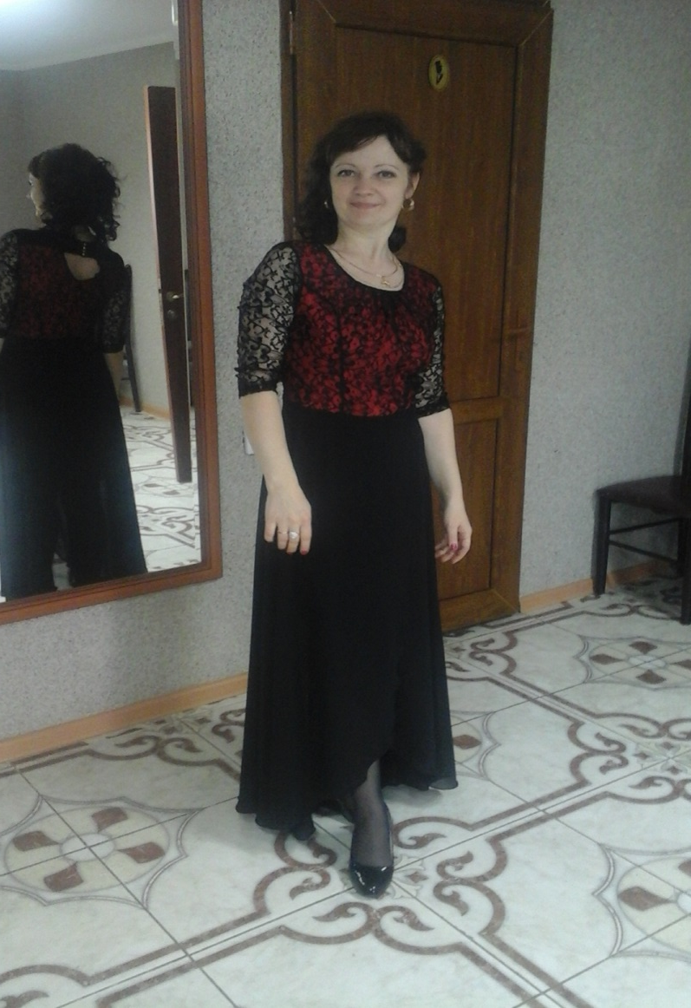
Праздник начинается с открытия!!

Slide 7
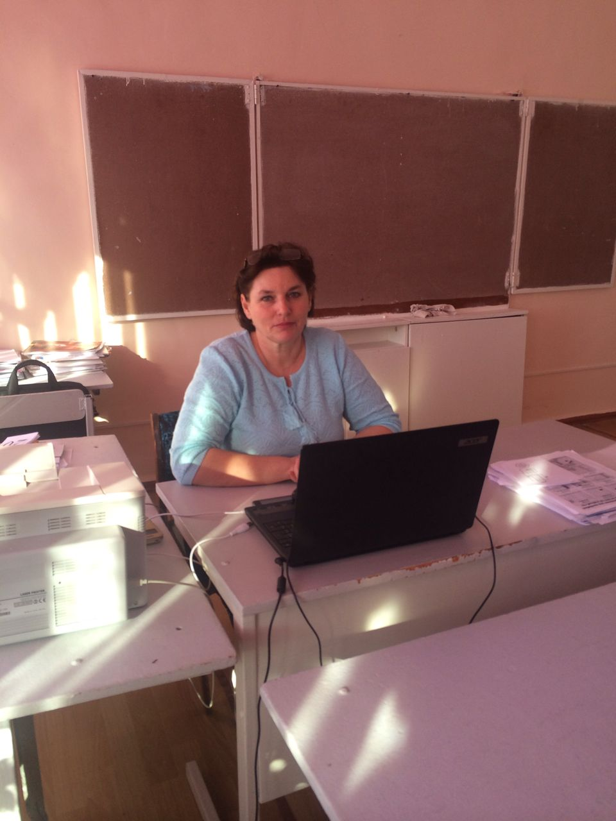
Учитель – исследователь!

Slide 8
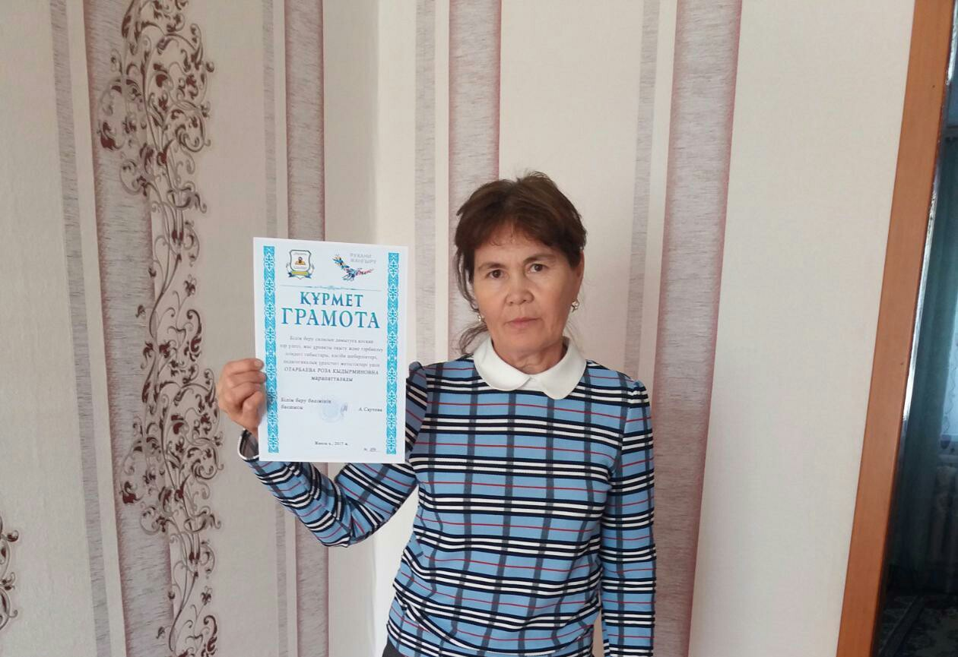
Изучайте три языка!!!

Slide 9
Будьте всегда красивы, любимы, очаровательны!

Slide 10
Мы живём в век информационной технологии, поэтому информатика нужна!

Slide 11
Дети – цветы жизни!

Slide 12
Молодым всегда у нас дорога!

Slide 13
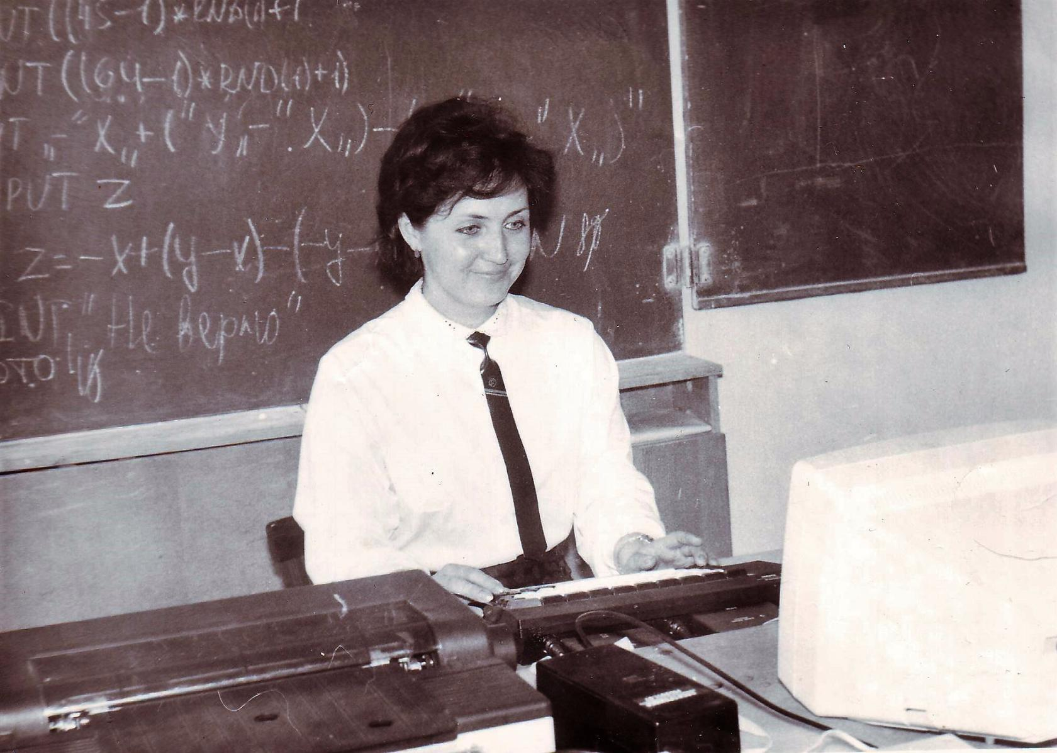
Улыбайтесь!!!

Slide 14
Создайте праздник для себя!

Slide 15
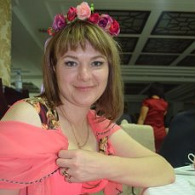
Пусть мужчины осыпают вас цветами!!!

Slide 16
Женское счастье - …

Slide 17
Держаться, стремиться, бороться!

Slide 18
Школа начинается с начальных классов!!!

Slide 19
Читать, читать и ещё раз читать!!!

Slide 20
Как себя настроишь, таков и будет день!

Slide 21
Учиться никогда не поздно!

Slide 22
Будьте всегда красивы!

